Slide 1


포트폴리오
여정모
Html,css,javascript 이용하여 웹 애플리케이션 만들기 – 펫 상품 판매 사이트
화면 설계 및 UI 구현
프로젝트 기간 : 05/24~05/31

Slide 2

01
작업 항목 개요
Visual Studio Code를 활용하여 상품 판매 사이트 화면 설계 및 UI구현
02
프로젝트 진행 보고서
목차
활용한 html, css, script
03
업무 경험 요약
작업하는데 있어서 어려웠던 점 등
04
앞으로의 작업 계획
아쉬웠던 부분이나 좀 더 공부하고 싶었던 부분

Slide 3

파트 01
작업 항목 개요
Visual Studio Code를 활용하여 상품 판매 사이트 화면 설계 및 UI 구현
참고 사이트 : https://pethug.kr/index.html

Slide 4
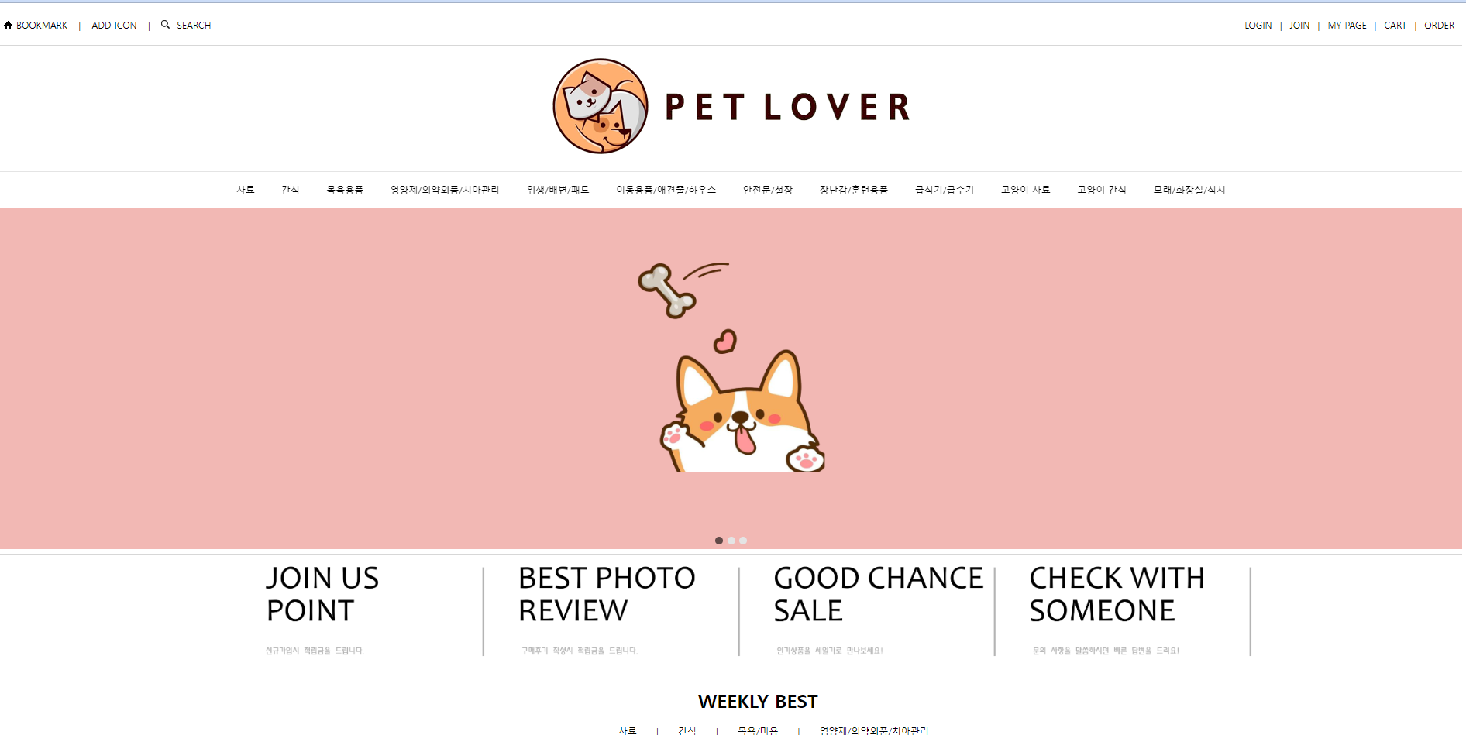
작업 항목 개요
실제 참고한 펫 용품 사이트
사이트를 참고하여 자바스크립트에서 기능 구현
Visual Studio Code를 통해 실제 페이지를 보고 어떤 기능이 있는지 참고하여 화면 설계 및 기능을 구현했습니다.

Slide 5


작업 항목 개요
01
메인 페이지
각 페이지로 넘어 갈 수 있는 샵 메인 페이지
02
링크를 이용한 새로운 창 띄우기
Bookmark, add icon 클릭 시 새로운 창으로 나오게 구현
03
상품 상세 페이지
상품 클릭 시 상품 정보와 함께 넘어가 상품 정보가 나오게 구현
04
상품 리스트 페이지
각 카테고리 별로 상품이 나오게 구현
05
회원가입 페이지
회원가입을 하고 user 정보를 로컬 스토리지에 저장
06
로그인 페이지
로컬 스토리지에 저장 된 JSON 데이터를 가져와 로그인 할 수 있게 구현

Slide 6
파트 02
프로젝트 진행 보고서
활용한 HTML, CSS, SCRIPT
프로그램 소개

Slide 7
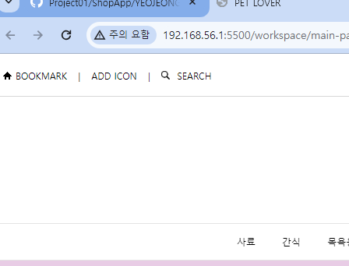
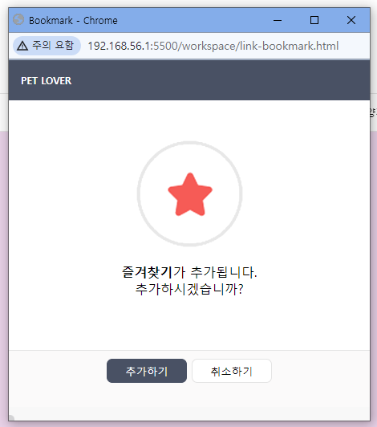
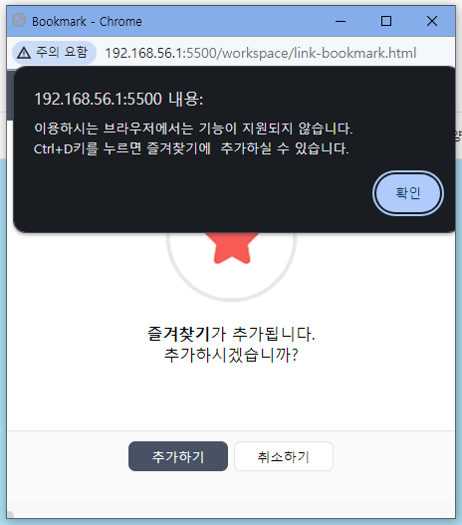
프로젝트 진행 보고서
bookmark
북마크 클릭 시 새로운 창 -> 지정된 크기로 나오는 창 추가하기 버튼 클릭 시 alert가 나오게 설정
취소하기 클릭 시 창이 꺼지게 설정

Slide 8
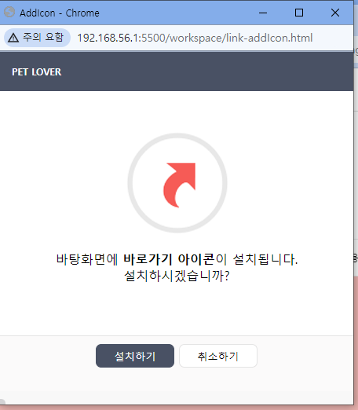
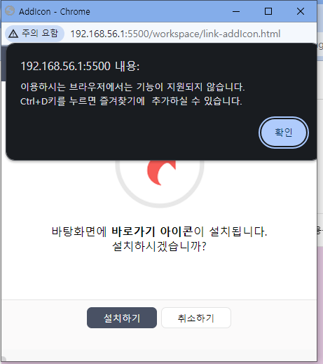
프로젝트 진행 보고서
Add icon
Add icon 클릭 시 새로운 창 -> 지정된 크기로 나오는 창 추가하기 버튼 클릭 시 alert가 나오게 설정 (bookmark와 동일)
취소 하기 클릭 시 창이 꺼지게 설정

Slide 9
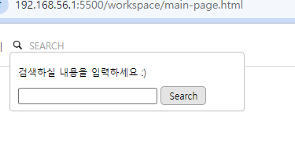
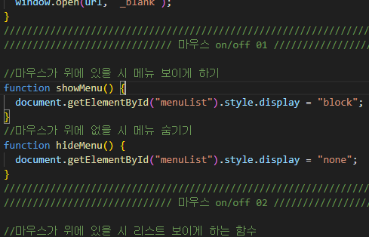
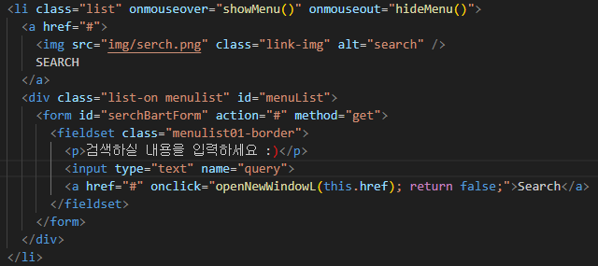
프로젝트 진행 보고서
SEARCH
SEARCH에 마우스를 올려 놓을 시 검색box가 나오게 설정
(Search 버튼 클릭 시 지정 된 href로 넘어가게 설정 했다)
추후 홈페이지 내 제품 검색으로 설정할 예정

Slide 10
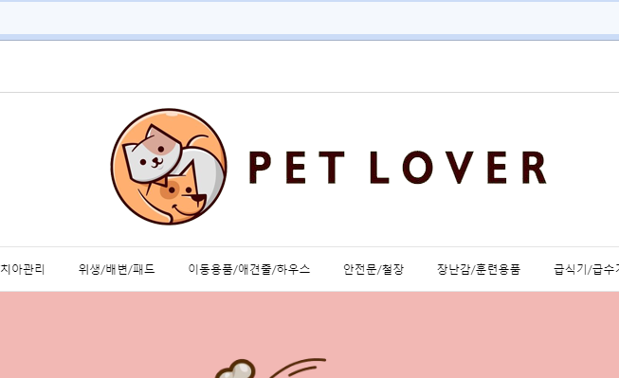
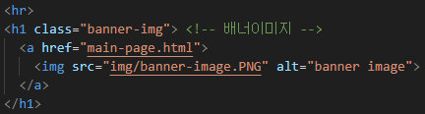
프로젝트 진행 보고서
홈페이지 메인 배너 이미지
모든 페이지에서 나오는 이미지이며 클릭 시 메인페이지로 넘어가게 끔 설정

Slide 11
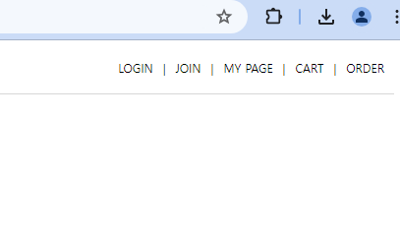
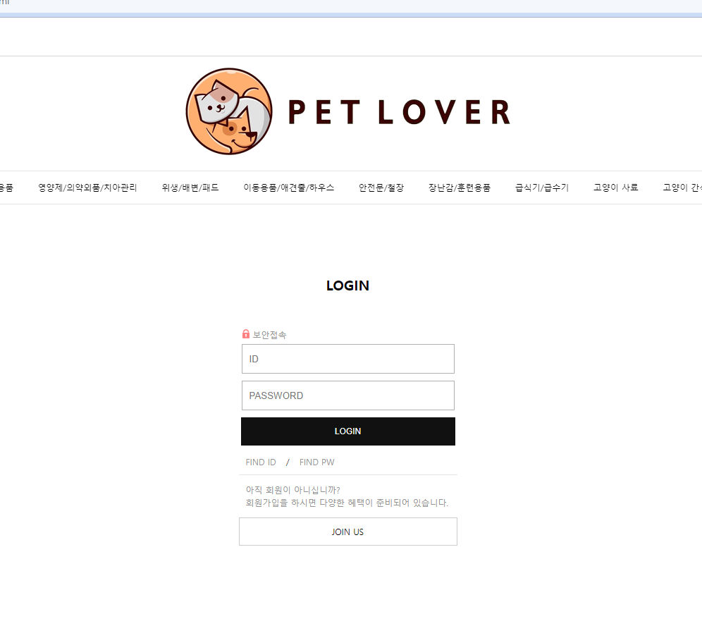
프로젝트 진행 보고서
로그인 페이지 링크
LOGIN 클릭 시 로그인 페이지로 넘어간다.
로그인을 성공 했을 시 LOGOUT으로 바뀌 며 클릭 시 로그아웃이 되고 다시 LOGIN으로 바뀐다.

Slide 12
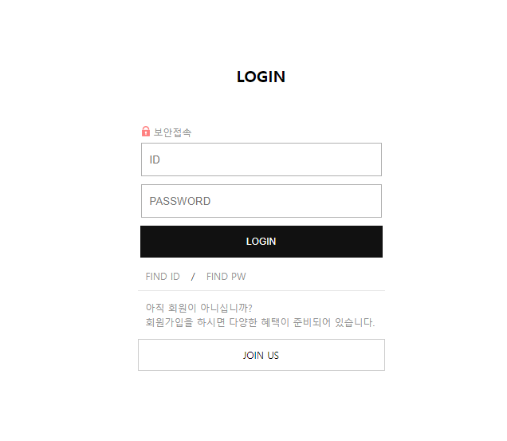
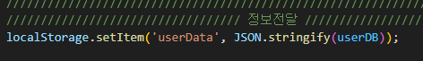
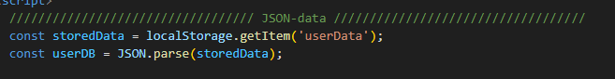
프로젝트 진행 보고서
로그인 페이지
회원가입 페이지에서 JSON 데이터로 로컬 스토리지에 저장한 userDB를 불러와 입력한 값과 비교해 true 면 로그인 할 수 있게 구현
로그인 성공 시 로그인이 되어 메인페이지로 넘어간다.

Slide 13
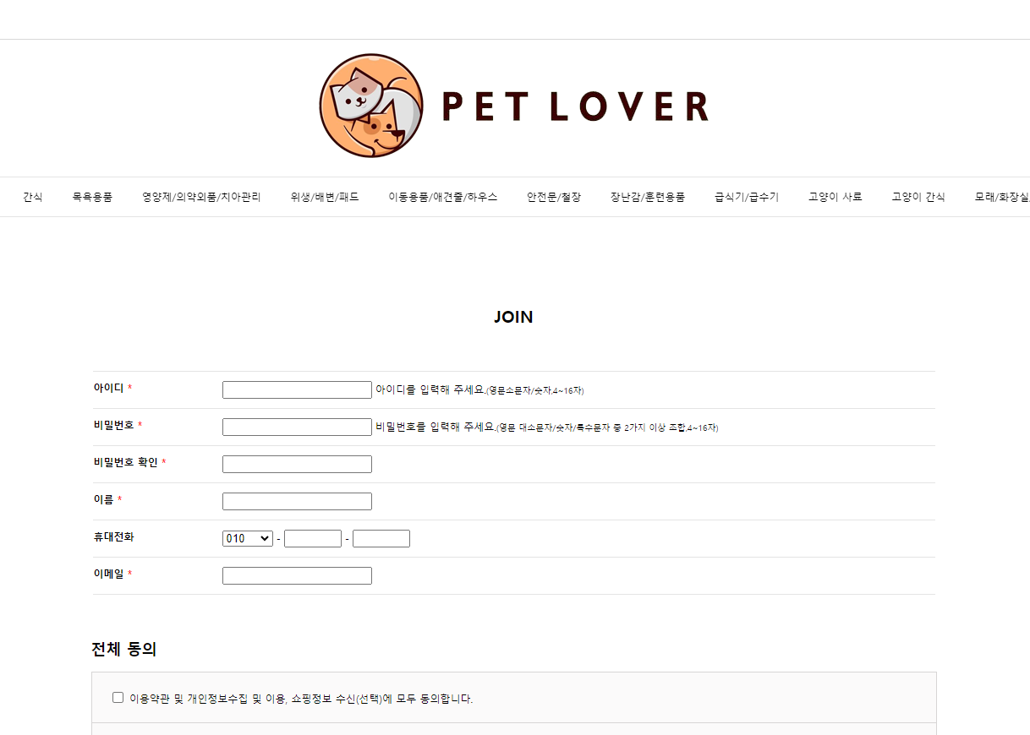
프로젝트 진행 보고서
회원가입 페이지 링크
JOIN 클릭 시 회원가입 페이지로 넘어간다.

Slide 14
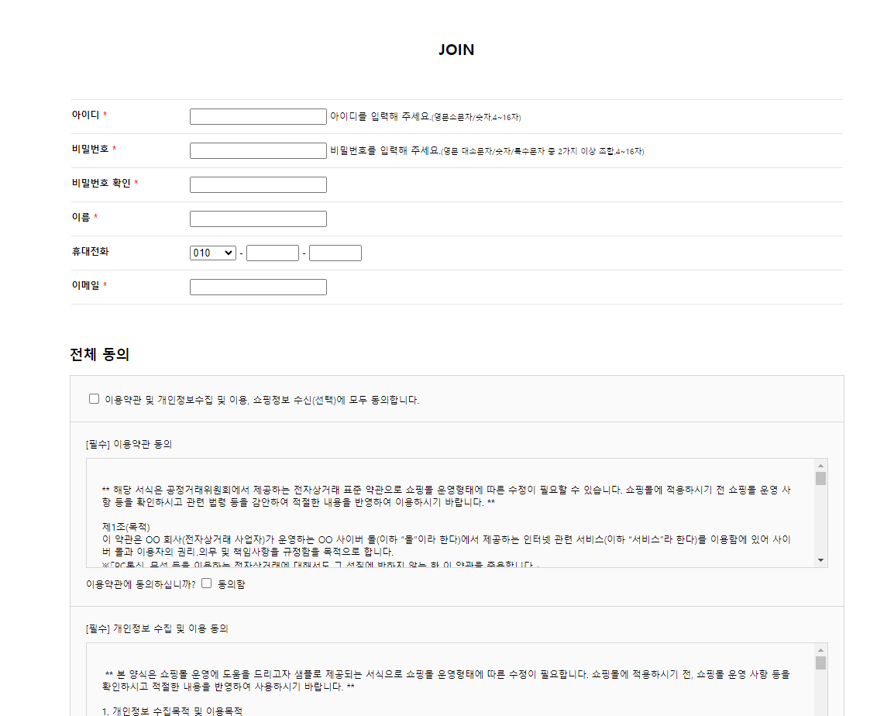
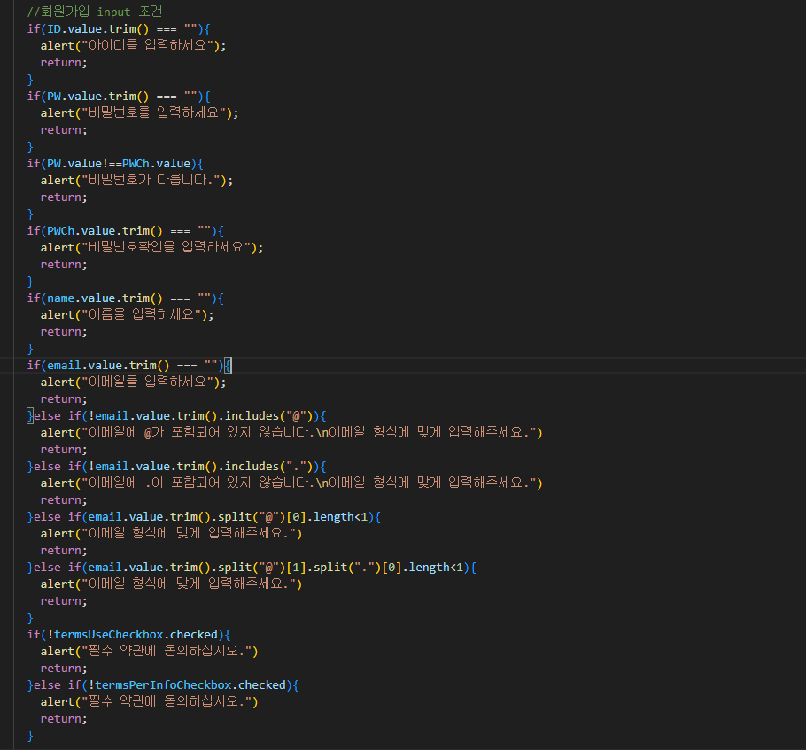
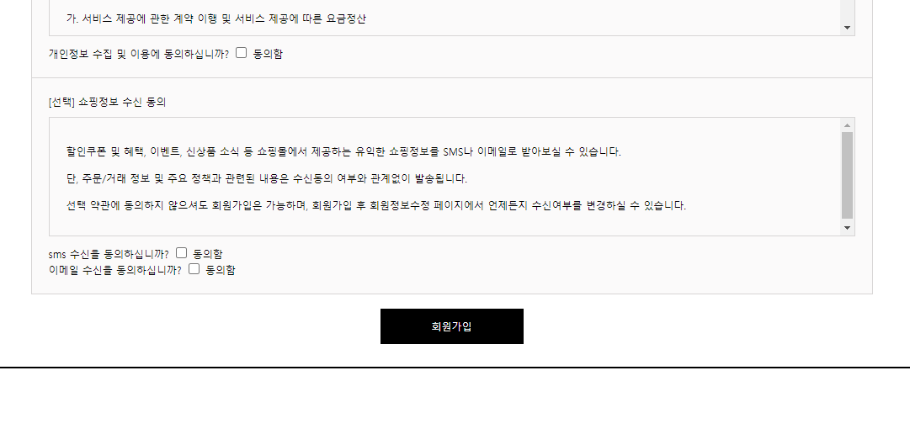
프로젝트 진행 보고서
회원가입 페이지
각 input에 들어간 값을 userDB 배열에 추가 한 후 JSON 데이터로 변환
-> 로컬 스토리지에 저장한다.
비밀번호와 비밀번호 확인은 같아야 하며 이메일은 이메일형식을 지켜야 하고
필수 약관 체크를 하지 않을 시 회원가입이 되지 않는다.

Slide 15
프로젝트 진행 보고서
MY PAGE, CART, ORDER
시간 부족으로 추후 추가 예정

Slide 16
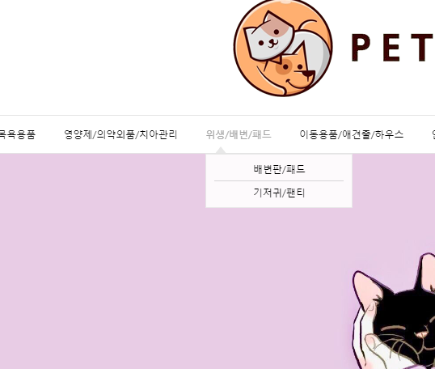
프로젝트 진행 보고서
메인페이지 카테고리
카테고리 리스트 구현 클릭 시 해당하는 제품 리스트 들이 나오는 페이지로 넘어간다.
카테고리에 마우스를 올리면 하위 카테고리가 나오게 설정

Slide 17
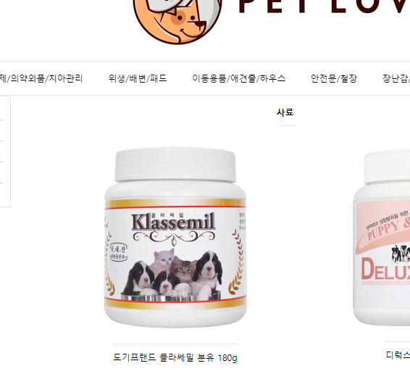
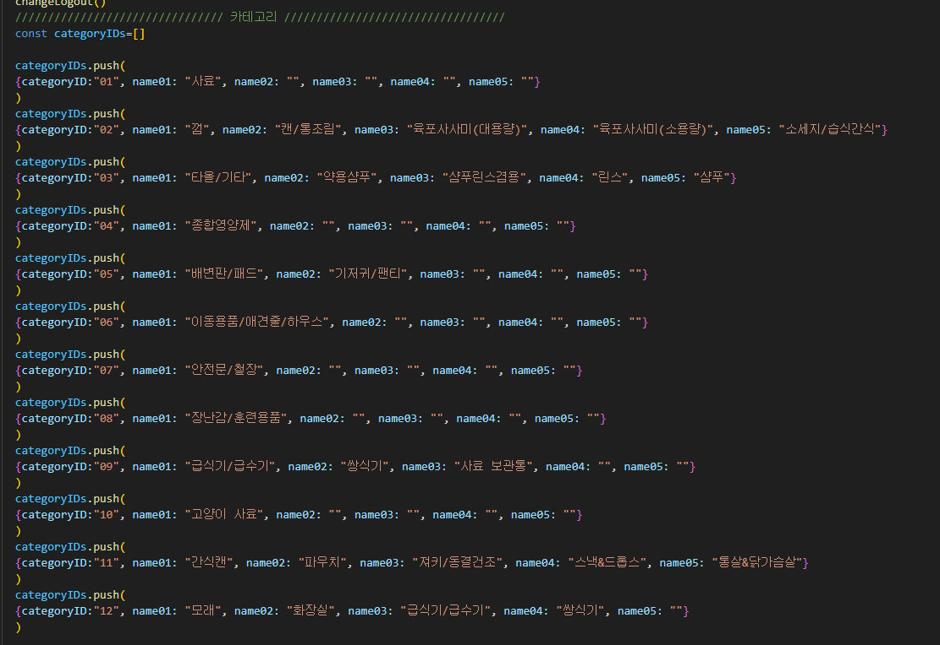
프로젝트 진행 보고서
제품 리스트 페이지
카테고리 리스트에서 카테고리 클릭 시 넘어오는 페이지 넘어 올 때 해당하는 카테고리 번호와 함께 넘어와 카테고리 번호에 해당하는
정보가 페이지에 표시 된다.

Slide 18
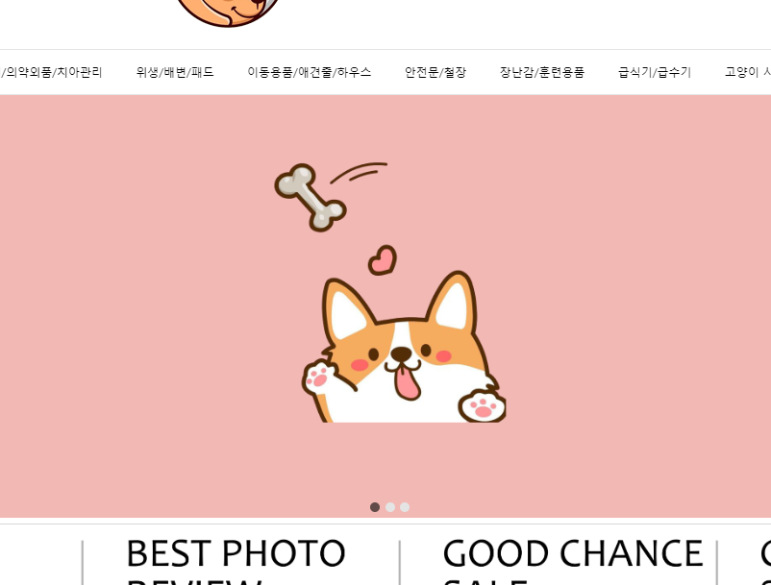
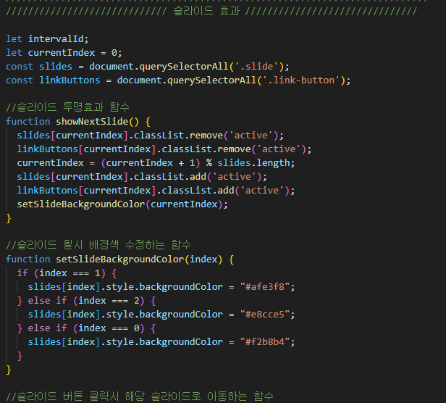
프로젝트 진행 보고서
메인페이지 메인이미지
2초마다 이미지가 바뀐다. (슬라이드 효과)
마우스를 올려 놓을 시 바뀌지 않는다.
이미지 하단 버튼을 클릭 시 해당하는 이미지로 이동된다.
이미지 클릭 시 제품 리스트 페이지로 넘어간다.

Slide 19
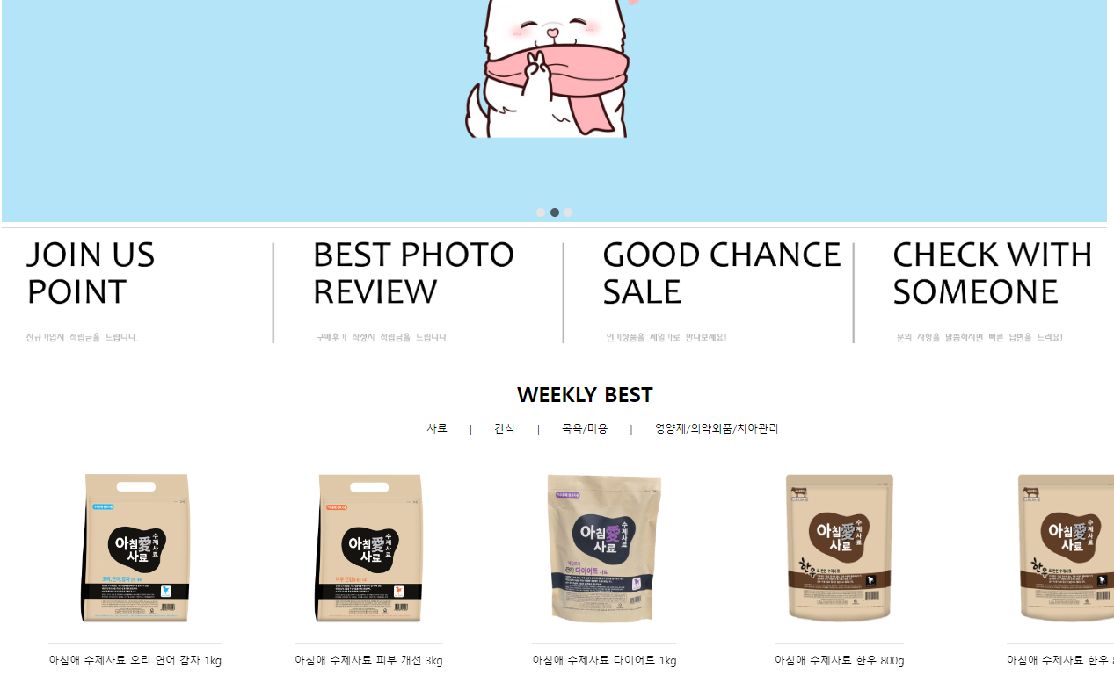
프로젝트 진행 보고서
메인페이지 메인 배너 리스트
JOIN US POINT – 회원가입 페이지로 넘어간다.
BEST PHOTO REVIEW – 리뷰페이지로 넘어간다.(구현 예정)
GOOD CHANCE SALE – 상품 리스트 페이지로 넘어간다.
CHECK WITH SOMEONE – 문의 페이지로 넘어간다.(구현 예정)

Slide 20
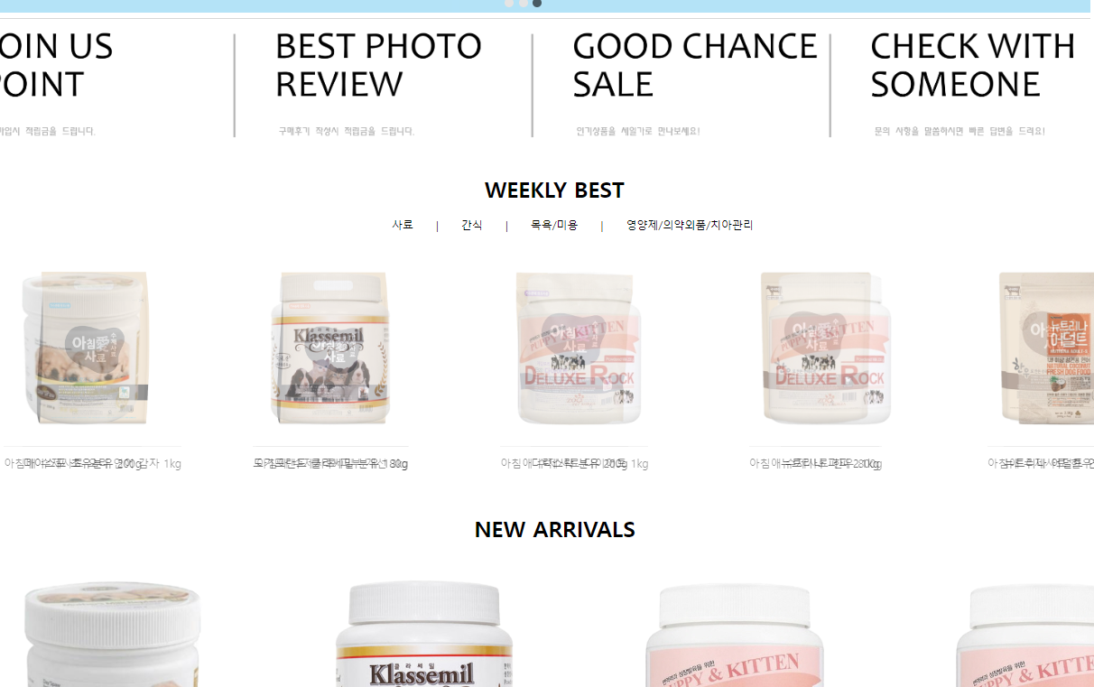
프로젝트 진행 보고서
메인페이지 주간 배스트 상품
3초 마다 카테고리 순서대로 상품이 나온다.
카테고리 및 제품에 마우스를 올려 놓을 시 슬라이드 효과가 정지된다.
카테고리 클릭 시 해당 카테고리의 제품 리스트 페이지로 넘어간다.
상품 클릭 시 상품 상세 페이지로 넘어간다.

Slide 21
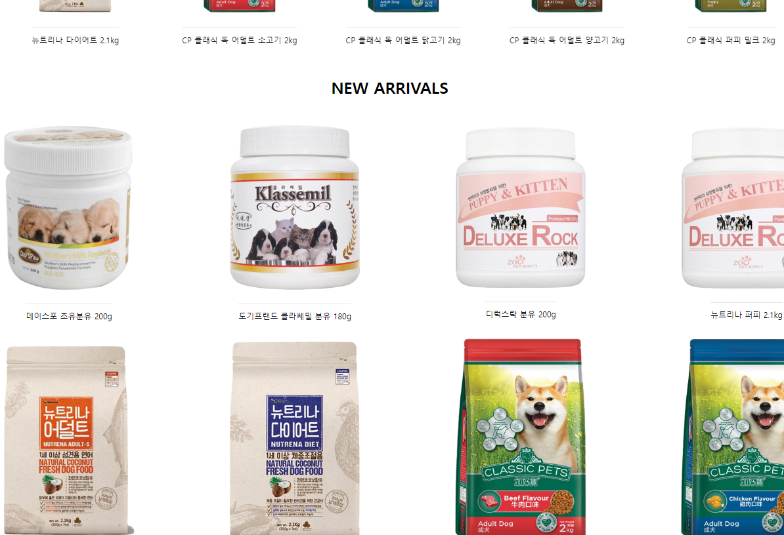
프로젝트 진행 보고서
메인페이지 새로운 상품 리스트
상품 클릭 시 상품 상세 페이지로 넘어간다.

Slide 22
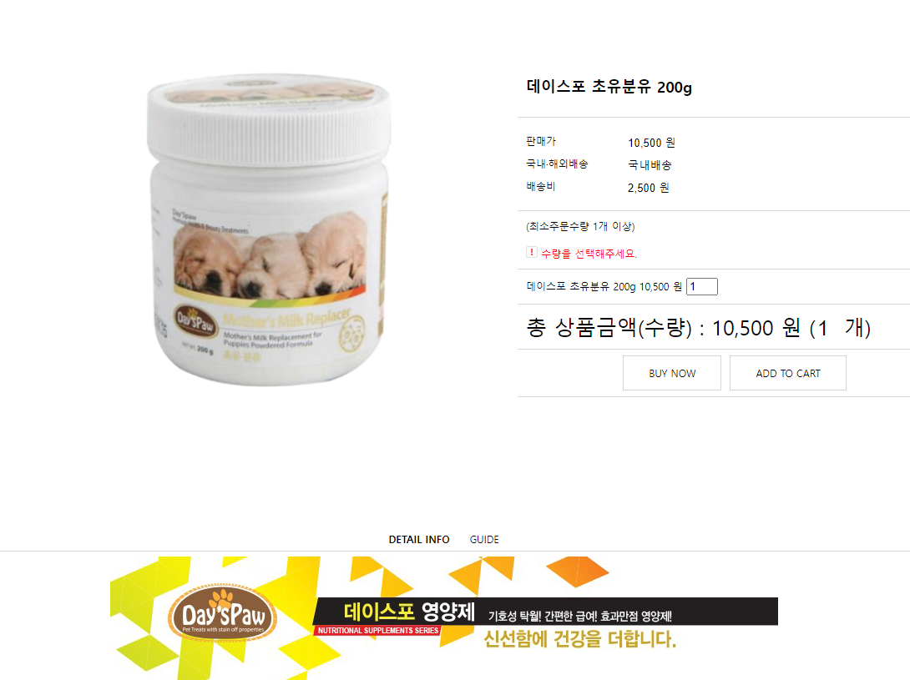
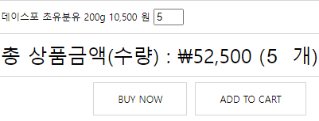
프로젝트 진행 보고서
상품 상세 페이지
상품 클릭 시 상품 번호가 함께 넘어가며 배열에서 상품 번호에 해당하는 상품을
찾아 페이지에 표시 되게 끔 구현했다.
개수를 올릴 시 총 상품 금액이 올라간다.
BUY NOW – 상품 구매 페이지로 넘어간다(구현 예정)
ADD TO CART – 장바구니 페이지로 넘어간다(구현 예정)

Slide 23
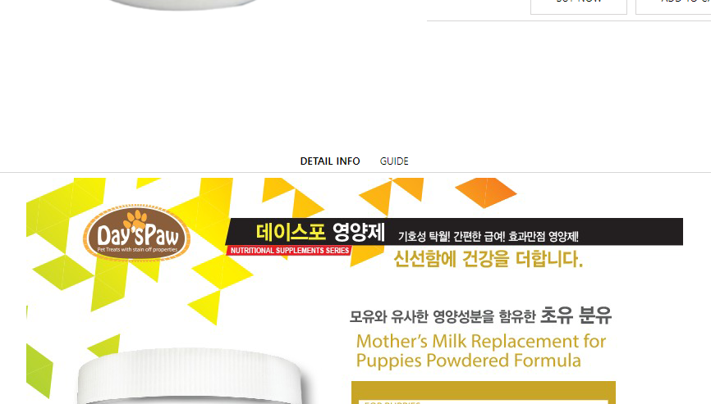
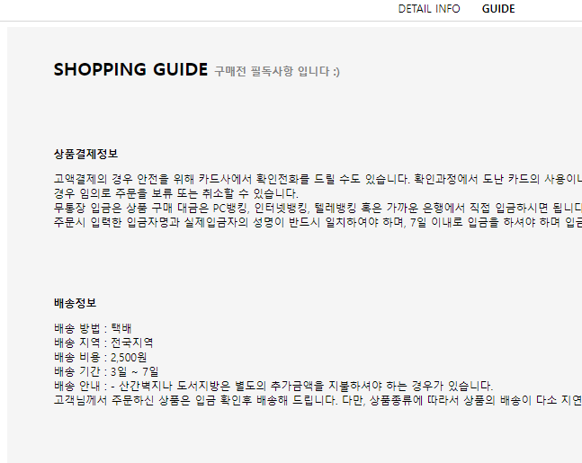
프로젝트 진행 보고서
상품 상세 페이지 – DETAIL INFO
해당 페이지에서 DETARIL INFO 구역으로 넘어간다.
GUIDE 클릭 시 GUIDE 구역으로 넘어간다.

Slide 24
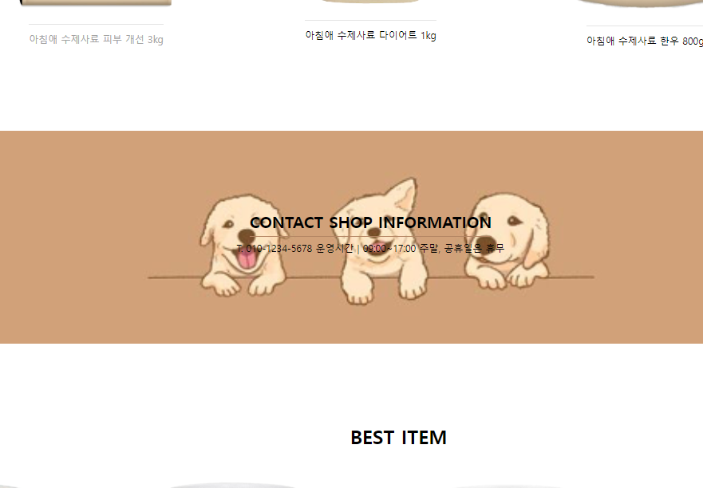
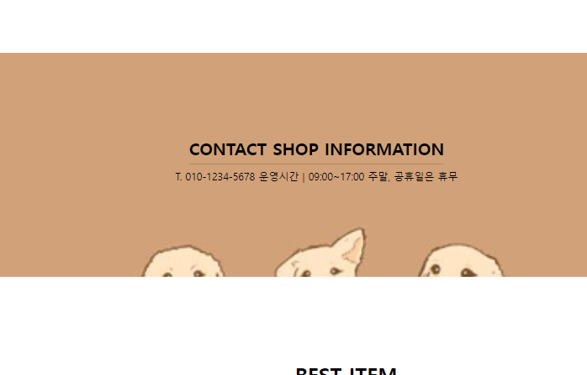
프로젝트 진행 보고서
메인 페이지
해당 이미지는 고정이며 스크롤을 내려도 따라오지 않게 끔 구현

Slide 25
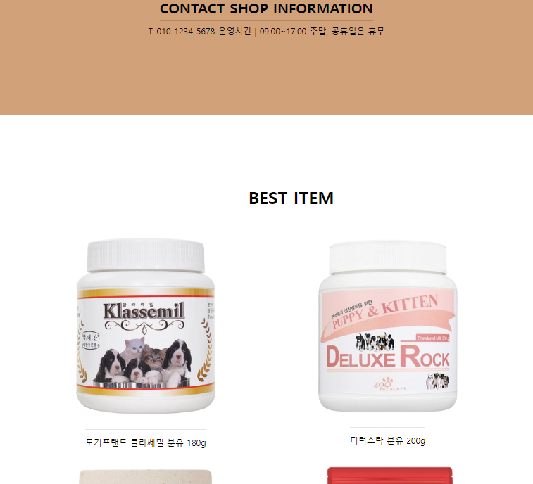
프로젝트 진행 보고서
메인 페이지 – 배스트 상품 리스트
상품 클릭 시 상품 상세 페이지로 넘어간다.

Slide 26
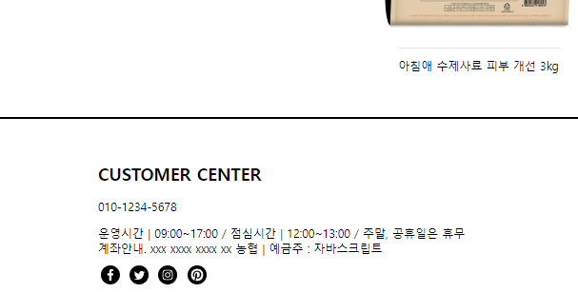
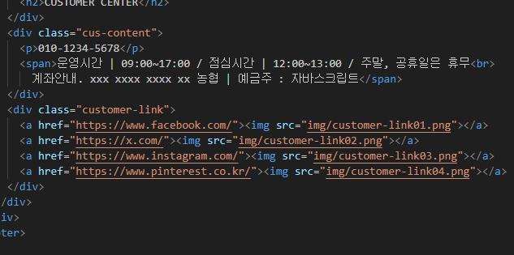
프로젝트 진행 보고서
메인 페이지 – footer
CUSTOMER CENTER 정보가 적혀 있다.
각 아이콘 클릭 시 해당하는 페이지로 넘어간다.

Slide 27
프로젝트 진행 보고서
메인 페이지 – footer
CUSTOMER CENTER 정보가 적혀 있다.
각 아이콘 클릭 시 해당하는 페이지로 넘어간다.

Slide 28
감사합니다.
이름 : 여정모
이메일 : minawa_55@naver.com
전화번호 : 010-2682-4768
기록 저장 블로그 : https://blog.naver.com/kmo_blog
깃 허브 : https://github.com/PungFackMo
화면 설계 및 UI 구현
프로젝트 기간 : 05/24~05/31

